Slide 1


Slide 2

《世界人權宣言》75週年！
透過海報競賽得獎作品
反思台灣與世界各種人權議題

Slide 3

獨一無二的我們
這是《世界人權宣言》所嚮往的世界：
人人有權享有平等保護，不受任何歧視，
不因種族及膚色、性別與語言、宗教、
身分、出生等因素而有所不同。
You, Me and Him
社會組佳作 陳冠霖

Slide 4

兒童就是自己的主人
「兒童是國家未來的主人翁」，這是一句許多人耳熟能詳的口號；然而，兒童「現在」就是自己的主人，從出生開始就和成人一樣，擁有不受歧視、兒童最佳利益、生命生存及發展、自由表達意見等權利。
No Opinion!
社會組佳作 陳政昌

Slide 5

卸下性別刻板印象
即使台灣逐漸朝多元尊重的社會邁進，落實性別
平等仍是一條漫漫長路，在家務分工、職場互動
及校園現場，各種刻板印象與歧視仍不時潛藏在
社會角落。期待政府與社會持續溝通對話，共同
營造尊重多元與性別平等的公共空間，保障任何
身分都不受歧視。
We Care and Carry Each of You.
社會組銅獎 徐紹桓

Slide 6

日常的人權關卡
人權並不遙遠，就在你我日常周遭。近年隨著
社群媒體時代的來臨，數位暴力、網路公審、
仇恨言論是我們共同面臨的網路文化。我們在
滑手機時是否曾停下來思考：這些帶有煽動及
歧視的語言生態，是否造成對特定群體的傷害？
按鍵傷人
社會組金獎 楊曲昌

Slide 7

跨越國界的聲援
如同《世界人權宣言》在序言指出：「鑒於對人權
的無視和侮蔑已發展為野蠻暴行，這些暴行玷汙了
人類的良心，而一個人人享有言論和信仰自由並免
予恐懼和匱乏的世界的來臨，已被宣布為普通人民
的最高願望。」為了拒絕戰爭和暴力再次來臨，所
有國家皆應攜手合作，落實人權保障的普世價值。
Human Beings
學生組佳作 翟允翎

Slide 8

照亮黑暗角落
1984年，聯合國通過《禁止酷刑及其他殘忍不人
道或有辱人格之待遇或處罰公約》（簡稱「禁酷
公約」），截至目前為止已有173個國家加入批准，
未來期許禁酷公約施行法草案儘快在立法院審議
通過，杜絕各種形式的酷刑及虐待在台灣發生。
致。自由
學生組佳作 廖建凱

Slide 9

充分實現的明天
近年來，威權主義在國際間擴張，許多不利處境
群體也正面臨不平等的威脅與挑戰；但是，我們
有權主張一種國際秩序，充分實現《世界人權宣
言》所記載的權利與自由。因此，在宣言75週年
的今天，我們邀請你一起思考、共同努力，加入
人權行動的行列。
Out of the Cave 走出窒礙
社會組評審特別獎 張雅婷

Slide 10
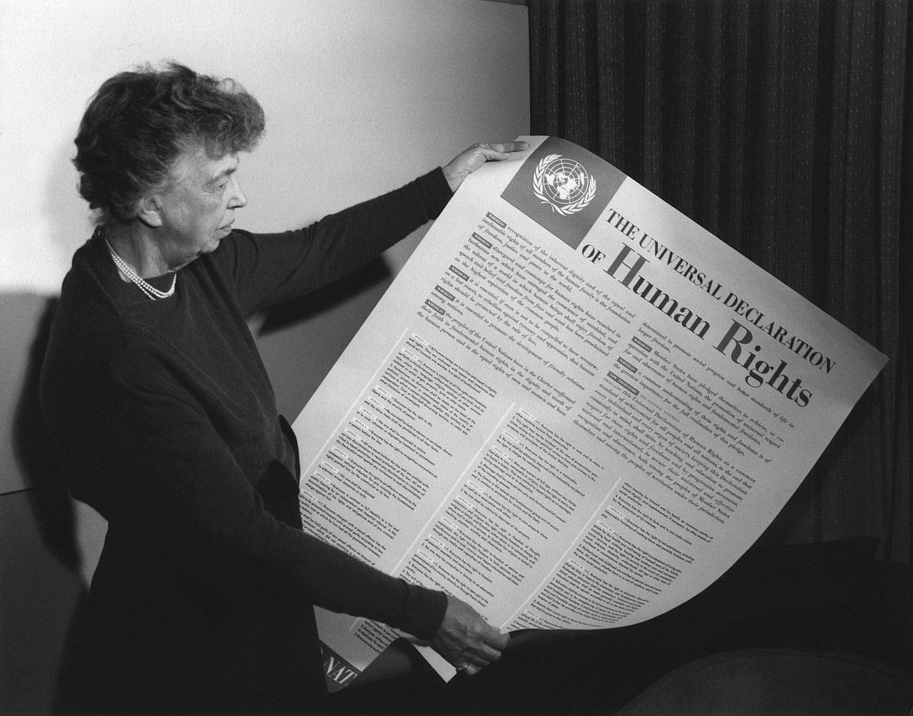
1949年，愛蓮娜‧羅斯福（Eleanor Roosevelt）手拿《世界人權宣言》海報，
她當時擔任聯合國人權委員會主席，《世界人權宣言》即由她主導起草。

Slide 11


